Slide 1
Муниципальное бюджетное общеобразовательное учреждение
Сухо-Сарматская средняя общеобразовательная школа Неклиновского района Ростовской области
Урок письма на тему: «Письмо как эпистолярный жанр»
Учитель русского языка и литературы Ракитина Светлана Петровна
9 класс. Русский язык.

Slide 2
О, где ты, стиль эпистолярный?
Где вы, альбомы, дневники?

Slide 3
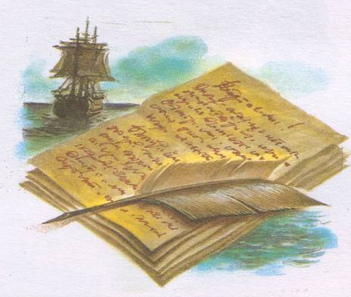
Друзья мои, прекрасен наш союз!
Он, как душа, неразделим и вечен -Неколебим, свободен и беспечен, Срастался он под сенью дружных муз.
-Кто автор этих слов? -К кому они обращены, кому адресованы? -Как называется этот жанр? -А не припомните ли вы еще произведения этого жанра у А.С.Пушкина?

Slide 4
Вступление
Предмет нашего разговора – письмо как эпистолярный жанр.
Мы поговорим о строении традиционного (бумажного) письма, его особенностях, о ставшем таким далеким и забытым жанре, как эпистолярный. Обратимся к словарю.
Итак, тема нашего урока:
«Письмо как эпистолярный жанр».

Slide 5
Проблема
Имеет ли право эпистолярный жанр на своё существование?

Slide 6
Для справки
Письмо относится к эпистолярному жанру. В переводе с латинского, «эпистола» - письмо, писание, послание.
В словаре В.И. Даля письмо определяется как «грамотка, уведомленье, сообщение на бумаге, лист, письменная речь, беседа, посылаемая от одного лица к другому».
В словаре С.И. Ожегова письмо определяется как «написанный текст, для сообщения чего-нибудь кому-нибудь».
Адресат
Тот, кто пишет письмо.
Адресант
Тот, кому предназначено письмо.

Slide 7
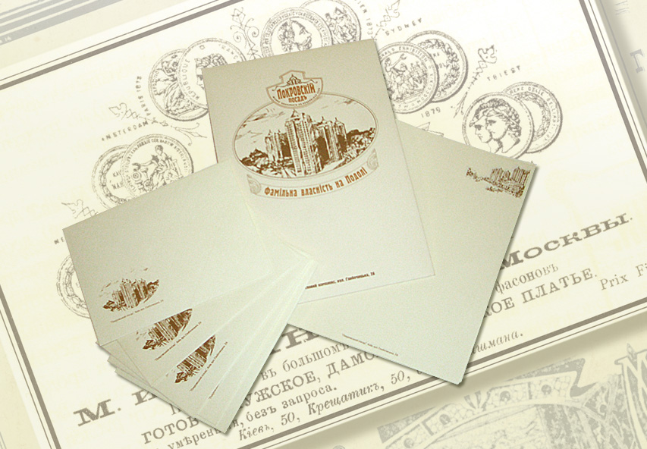
История письма
Эпистолярная литература - переписка, изначально задуманная или позднее осмысленная как художественная или публицистическая проза, предполагающая широкий круг читателей.
Древнейший жанр эпистолярной литературы - послание

Slide 8
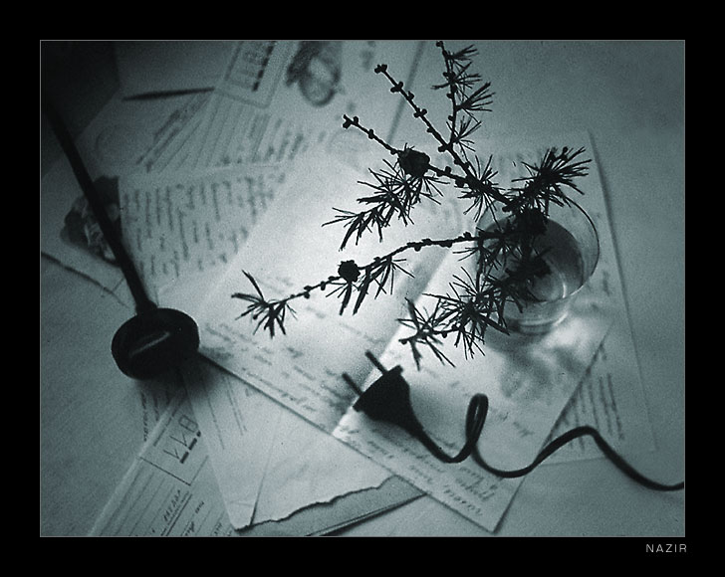
Послание - большое стихотворение, в котором поэт, как бы беседуя с адресатом, высказывает свои суждения по какому-либо важному вопросу.
Древнерусская
литература
Античная
литература
Литература XVIII-XIX века
Послание – эпистолярно-публицистический жанр
Послание – лирический жанр
Послание – древнейший жанр монологической поэзии
послания В. Жуковского к Филалету, И. Батюшкову, П. Вяземскому;
Н. М. Карамзина, И. Дмитриева, К. Батюшкова, А. Фета и др.
Послания царя Ивана Грозного в Кирилло-Белозерский монастырь, «Послание к некоему другу» монаха Антония Подольского
«Послание к Пизонам» Горация

Slide 9
История письма
XVII-XVIII вв. форма эпистолярной литературы используется как способ придания непосредственности интеллектуальному общению. (“Письма провинциала” Б. Паскаля, переписка Вольтера, “Письма к сыну” Ф. Честерфилда). Известны очерково-документальные “Письма русского путешественника” Н.М. Карамзина и письма из Франции Д.И. Фонвизина П.И. Панину. Опыт и форма эпистолярной литературы использованы в художественной повести “Бедные люди”
Ф.М. Достоевского.

Slide 10
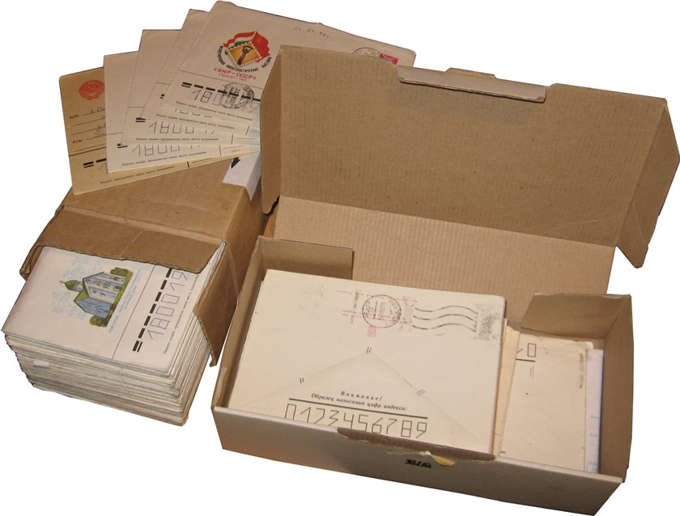
История письма
Современные формы переписки сложились около двухсот лет тому назад. Их родина – Англия. Оттуда ведут своё начало основные правила – этикет составления корреспонденции.

Slide 11
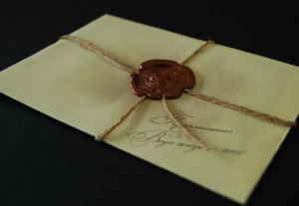
Формы писем
Электронная (по электронной почте)
Традиционная (бумажная)

Slide 12
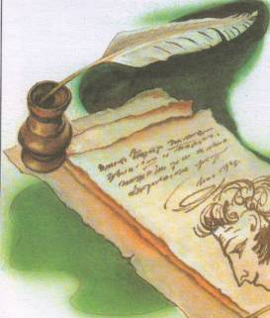
Рамочная структура традиционного (бумажного) письма
1. Обращение.
2. Текст письма.
3.Заключительные
формулы
вежливости.
4. Подпись отправителя.
5. Дата.

Slide 13
Перед вами письма А. С. Пушкина к жене. -Какие обращения использует поэт? Запишите.
Обращение - вещь тонкая, связанная с нашей общей культурой, воспитанием, образованием, и характеризует оно не столько того, к кому мы обращаемся (адресата), сколько нас самих. Разнообразие обращений к адресатам - показатель не только нашей вежливости, но и богатства чувств и изобретательности.
- Используя слова: уважаемый, дорогой, милый - составьте небольшие письма, записки.
Помните: После обращения ставится восклицательный знак или точка. Если письмо за границу - запятая или двоеточие).
Болдино. 9 сентября 1830 год.
«Моя дорогая, моя милая Наталья Николаевна, я у ваших ног, чтобы поблагодарить вас и просить прощения за причиненное вам беспокойство.
Ваше письмо прелестно, оно вполне меня успокоило. Мое пребывание здесь затянулось вследствие одного совершенно непредвиденного обстоятельства...»
Болдино. 11 октября 1833 год.
«Мой ангел, одно слово: съезди к Плетневу и попроси его, чтоб он к моему приезду велел переписать из Собрания законов (годов 1774 и 1775) все указы, относящиеся к Пугачеву. Не забудь...»
Петербург. 28 апреля 1834 год.
«Ну, женка! Насилу дождались мы от тебя письма. По моему расчету ты должна была приехать в Москву в великий четверг (так и вышло), и целые девять дней не было от тебя известия. Тетка перепугалась. ..Слава богу! Ты приехала, ты и Маша здоровы, Сашке лучше, вероятно, он совсем выздоровел.»

Slide 14
Текст письма
«Нельзя писать в пустоту. Работая, надо представлять себе того милого человека, которому ты рассказываешь все лучшее, что накопилось у тебя на душе и на сердце. Тогда придут сильные и свежие слова». К.Г.Паустовский
В чём смысл слов
К. Г. Паустовского?
Создавая текст письма, помните, что он, как и всё письмо в целом, должен быть оформлен аккуратным разборчивым почерком. Начало текста пишется с заглавной буквы. Логически законченные части письма необходимо оформлять в абзацы. Соблюдать расстояние между строчками и абзацами

Slide 15
Помните
заключительную формулу вежливости и подпись лучше написать справа, внизу.
Закончи письмо пожеланием здоровья, успехов или выражениями: «До скорой встречи», «Всего доброго» и т.д.
Заключительная формула вежливости (так же, как и обращение) зависит от того, в каких отношениях вы находитесь с адресатом .

Slide 16
К сведению
Дату не следует обозначать цифрами (10.11.2005). Дело в том, что в США первая цифра обозначает месяц, а в Англии первая цифра обозначает число. Следует написать 10 ноября 2005 г.

Slide 17
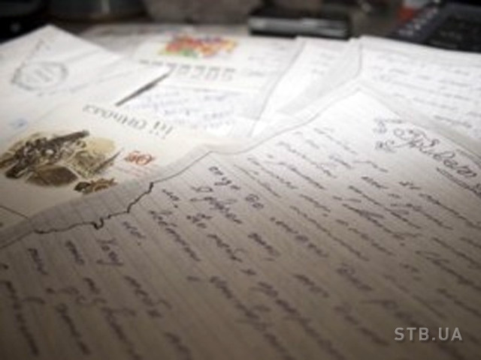
Лингвистические особенности письма
1. В письме используется особый вид монолога - диалогический, то есть рассчитанный только на двоих: адресата и адресанта. Повествование ведется в одном лице с преобладанием прямой речи. Обращение к конкретному адресату и наличие местоимений второго лица. Обязательны также элементы рамочной структуры (приветствие, обращение к адресату, прощание, подпись адресанта, дата).
2. Часто бывает необходимо поблагодарить адресата за что - либо: за поздравление, подарок, помощь. В русском речевом этикете существует ряд формул благодарности: Спасибо Вам (тебе), Большое (огромное) спасибо; Благодарю Вас (тебя), я хочу поблагодарить Вас (тебя); Мне хочется выразить Вам (тебе) свою благодарность (признательность); Позвольте Вас поблагодарить.
3. Письмо обладает характером исповедальности. Это особый вид исповеди - это исповедь перед своим Я. Личные письма не предназначены для чтения другими людьми, кроме адресата. Они рассчитаны на понимание и сопереживание, поэтому предполагают определенную искренность, некоторую недоговоренность.

Slide 18
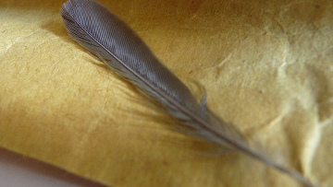
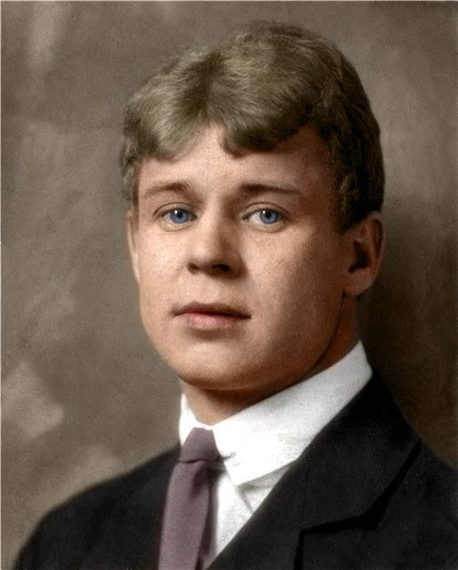
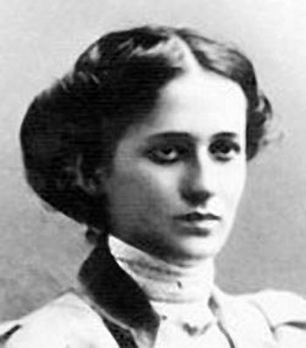
Послушайте письма, написанные нашими поэтами – классиками. Найдите в этих стихах признаки писем
С. Есенин
«Письмо матери»
А. Ахматова
«Ты письмо моё, милый, не комкай»

Slide 19
Заключение
Несмотря на достижения технического прогресса, эпистолярный жанр имеет право на существование. Письмо – это не просто бездушный носитель информации, оно может много рассказать о своём авторе: его настроении, характере. Получать письма в конверте – большое удовольствие. Но этому искусству нужно учиться. Не развита устная речь – не воспользуешься письменной.

Slide 20
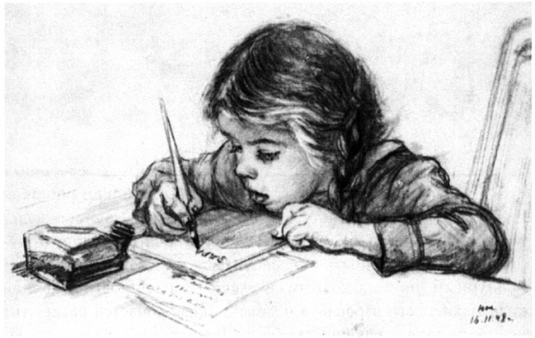
Домашнее задание
Напишите письмо незнакомому другу и расскажите ему о своем родном селе Андреево-Мелентьево.

Slide 21
Рефлексия
Закончите предложения:
-Сегодня на уроке я узнал (а) …
-Меня удивило…

